Slide 1
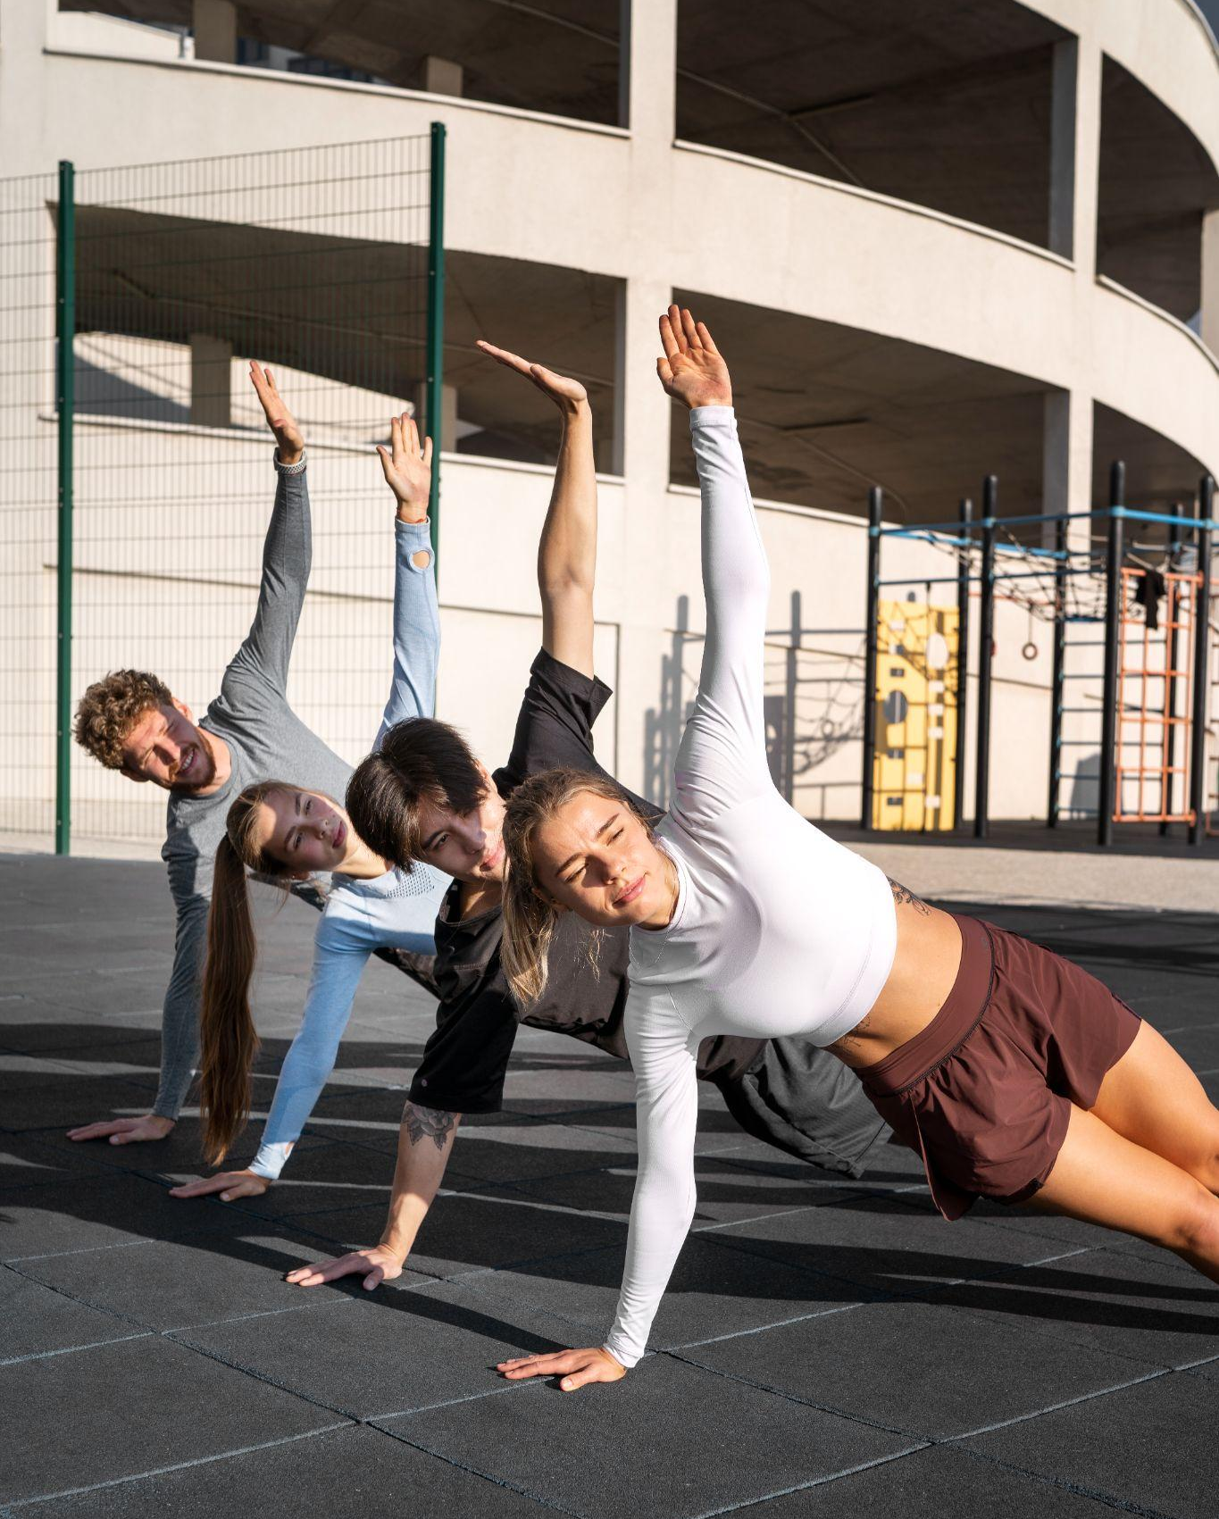

Tu club, más participativo y social
Track Yours
Presenta:
Roberto Himar Medina Sosa
RHMS Sports Developments
Febrero 2026

Slide 2

Contexto y oportunidad de negocio
Expansión y diversificación del ocio deportivo
Social Run, clubes deportivos no profesionales, “grupetes” de amigos
Fragmentación y descentralización de la información. Gestión y organización mejorables
Fácil acceso a recursos tecnológicos, que aportan disponibilidad y eficiencia
Identidad y misión de empresa. Promover la vida activa, saludable y conectada
Potenciales clientes de una solución tecnológica
Alta presencia de mercado y fidelización
Suscripciones a funcionalidades de valor añadido
Febrero 2026

Slide 3
Objetivo y alcance del proyecto
Aplicación web TrackYours orientada a la gestión de clubes deportivos no profesionales. Debe repercutir en una en una mayor y más sencilla participación de los socios en las actividades, así como una mayor implicación, cohesión y socialización dentro del grupo deportivo
Alta de clubes deportivos, registrando sus datos, actividades, socios y productos
Gestión de los socios
Publicación las actividades ofrecidas, con datos de las mismas
Inscripción a las actividades y sistema de feedback (valoraciones y estadísticas)
Tablón de anuncios
Tienda de productos tangibles (material deportivo) y no tangibles (cuotas, licencias, etc... )
Interfaz de alta usabilidad: simple, eficiente y responsiva
No se incluye desarrollo aplicación móvil nativa
No incluye integración con sistemas de pago
Accesibilidad mínima requerida por normativa
Mínimo producto viable para cumplir el alcance antes descrito
Febrero 2026

Slide 4
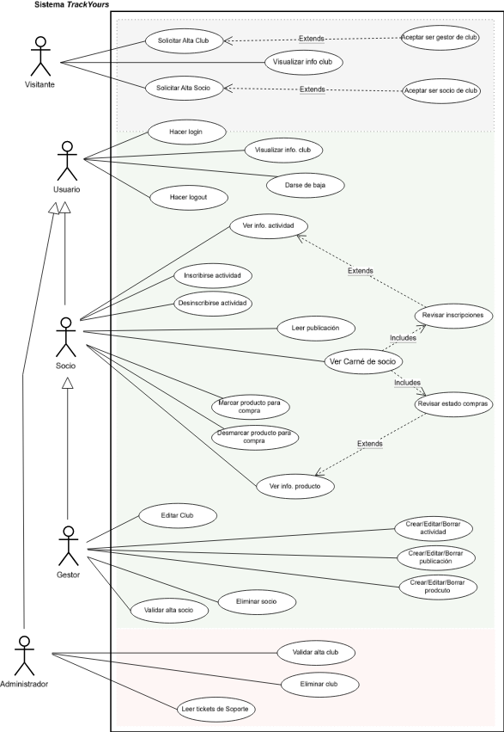




Roles y casos de uso
Visitante
Socia
Gestor de club
Administrador del sistema
Febrero 2026

Slide 5
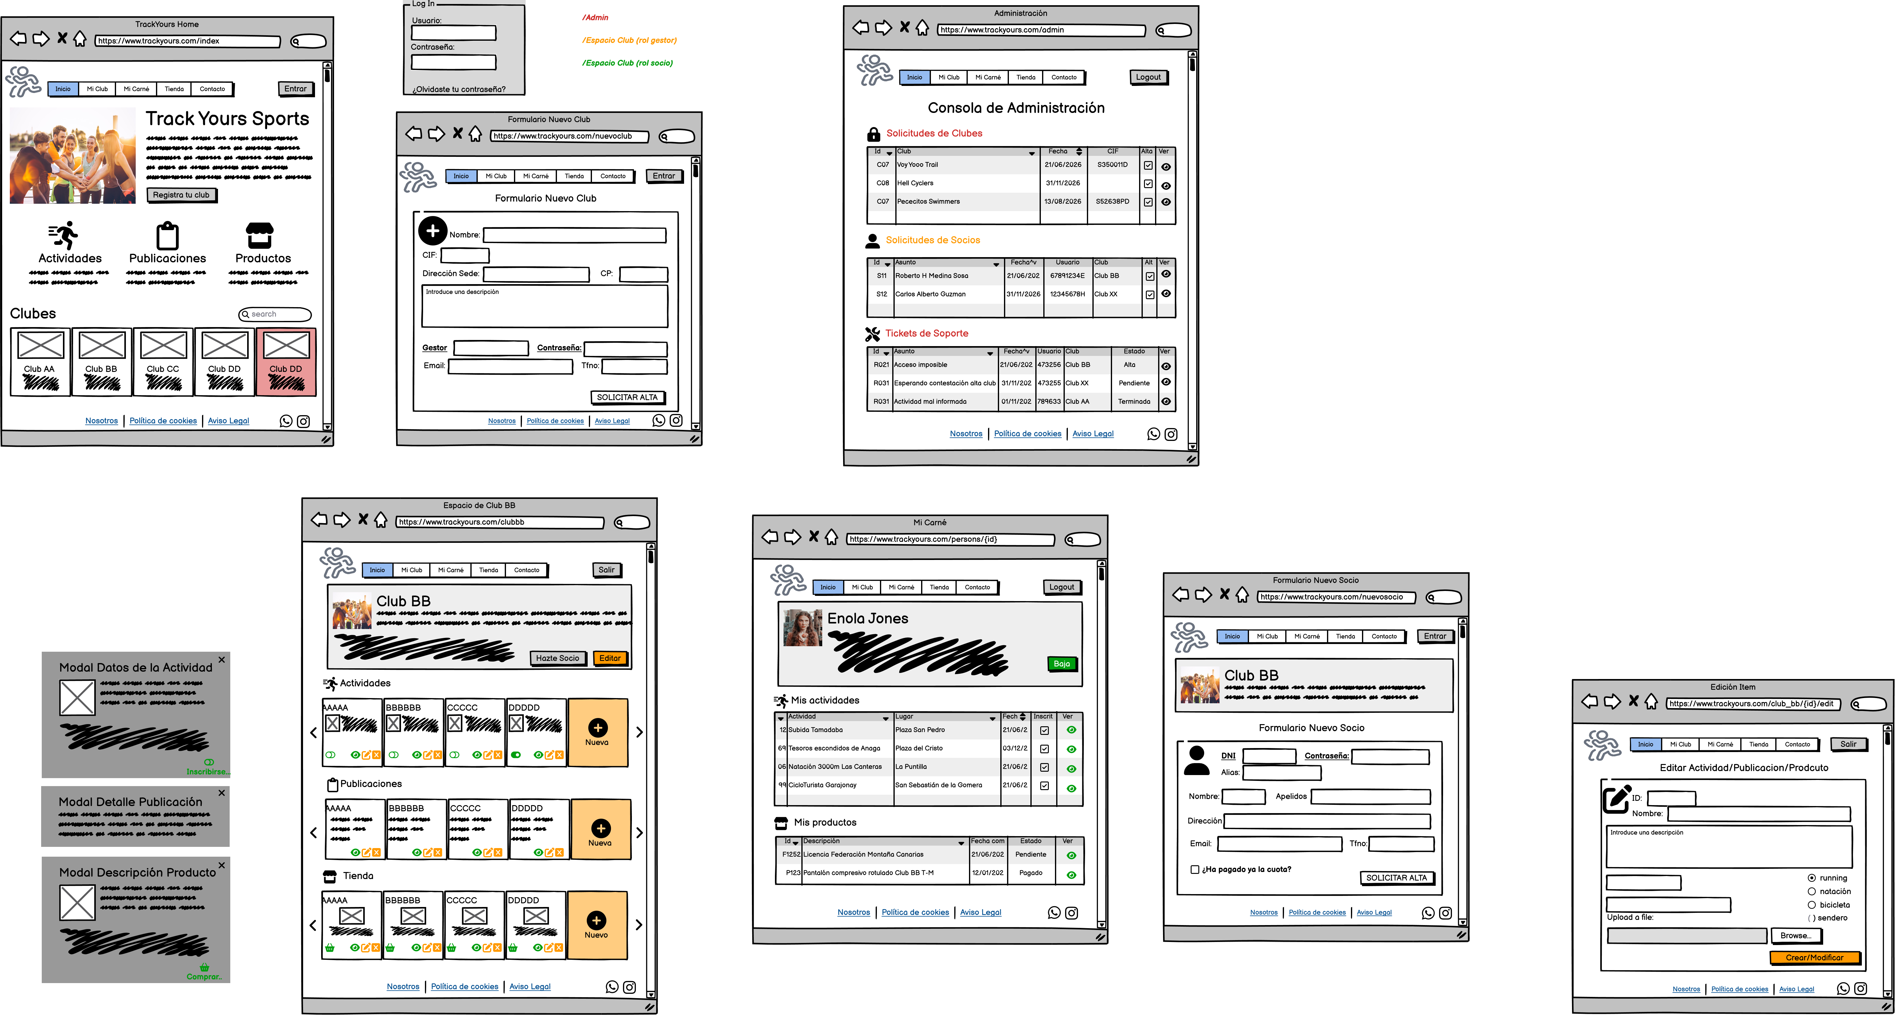
Historias de usuario. Prototipo
Febrero 2026

Slide 6
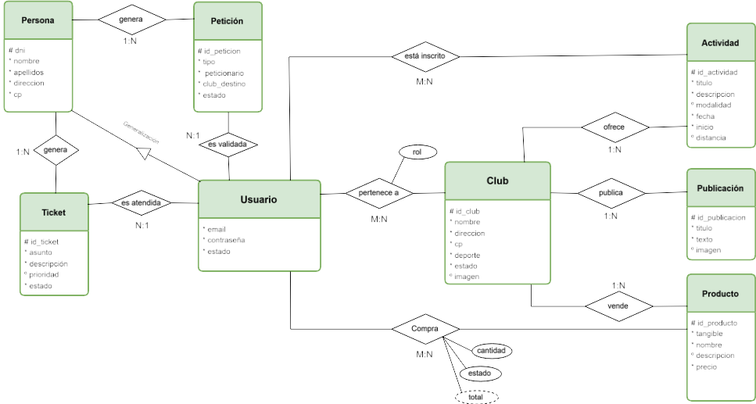
Estimación de Diagrama de Entidades y relaciones
Febrero 2026

Slide 7
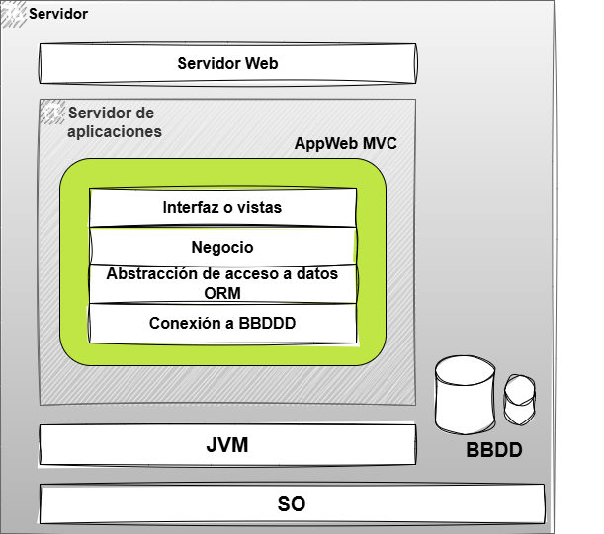


















Descripción del sistema. Tecnologías
Arquitectura
Tecnologías
Aplicación web con interfaz tipo landing page, altamente responsiva.
Sigue un esquema modelo-vista-controlador MVC y con paradigma de diseño monolítico
Febrero 2026

Slide 8
Riesgos detectados. Criterios de aceptación
Destrezas limitadas del equipo por falta de experiencia o desarrollos full-stack previos.
Curva de aprendizaje de tantas tecnologías involucradas
Diseño del front tedioso y posible resultado de baja calidad (usabilidad, apariencia, responsividad, ect…)
Exceso de lentitud e incumplir plazod
Incumplimiento de normativas: PDPLD, accesibilidad, ENS, cookies,...)
Facilitador-tutorización
Mínimo Producto Viable - MVP
Permitir gestión de clubes y con los componentes básicos de actividades, publicaciones y productos, permitiendo CRUD de cada uno de ellos a los roles correspondientes.
Permitir la gestión de usuarios en sus roles gestor y socios. Incluye mecanismo de seguridad por acceso autenticado por usuario y contraseña cifrada.
Implementar los interfaces definidos en las historias de usuario, con usabilidad y responsividad adecuadas, incluyendo las siguientes: Vista de home, formularios de alta de club y socio, vista del “espacio de club”, vista del “espacio de socio”, vistas de detalle y creación/modificación de los items actividades, publicaciones y producto.
Alcanzar los entregables código fuente, ejecutables, y documentación técnica, incluidos manual de usuario y manual técnico. Demostrar la ejecución en entorno local de explotación.
Mínimo Producto Viable - MVP
Febrero 2026

Slide 9
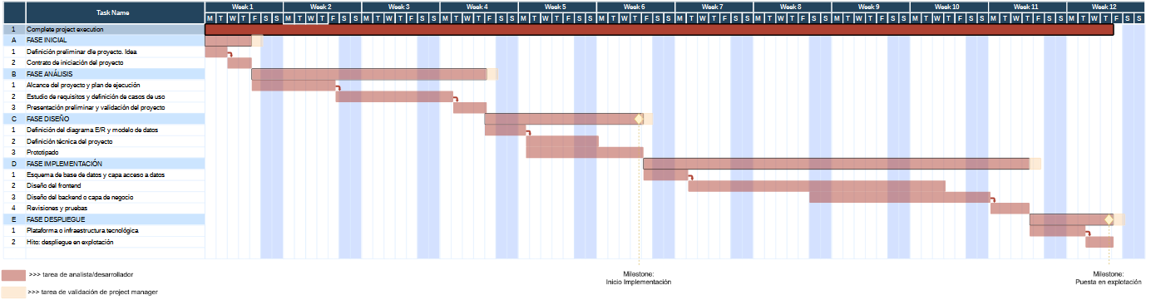
Planificación
Actores o stakeholders internos
Promotor. Propia empresa y su dirección. Son propietario y cliente a la vez
Facilitadores. Jefe de proyecto y tutorización externa
Equipo de desarrollo. Misma persona es analista, desarrollador, QAtester y DevOps.
Colaboradores externos. Clubes que han colaborado en definición requisitos, y son potenciales futuros clientes
Febrero 2026

Slide 10

GRACIAS

